Slide 1
金蝶EAS V8.2 Web平台
EAS产品事业部
BOS WEB平台系统部
2016-05-10

Slide 2
Content
01
EAS-BOS-Web平台
02
应用系统通用特性
03
平台功能及应用
04
附录
Notes:
1、Web平台概念、定位及与EAS-BOS的关系
2、平台的通用特性指标，非功能特性
3、平台包含哪些功能，如何应用
4、应用角色及技能要求，应用案例，其他说明

Slide 3
PART1：EAS-BOS-Web平台

Slide 4





EAS-BOS-Web平台
EAS集团
财务
EAS集团
供应链
EAS房地产
EAS 汽车4S
S -HR
金蝶其他
其他第三方
多通道访问
金蝶 BOS 企业建模
组织架构
主数据
工作流
安全与认证
BOTP/DAP
国际化
金蝶 BOS 运行平台
负载均衡
计算调度
高可用集群
读写分离
动态资源池
监控管理
故障迁移
统一缓存管理
应用服务器（Apusic 、WebShpere 、Weblogic）
基础设施
操作系统
数据库
存储
其他
金蝶BOS 能够确保在一个统一运行平台上支持不同业务领域、不同行业产品有效地融合应用
Notes:
金蝶BOS 融合 – 一个平台支持多元化发展

Slide 5

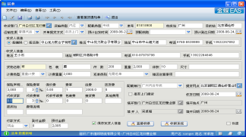
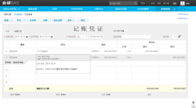
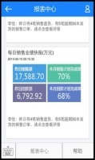

EAS运行模式
前台系统
后台服务
OPEN API管理
组件体系
PrivateAPI
Facade
Entity
Web框架
OPEN API Wrapper
Entity
OpenAPI
Facade
…
移动框架
…
前后端分离，多种前端方式并存，前端小美快，后端稳准狠
后台采用Open API 统一管理服务调用，提升 开放性 和可维护性
利用 Web 应用框架，提升二次开发效率

Slide 6
PART2：应用系统通用特性

Slide 7
应用系统通用特性指标
特性指标
性能
性能
  页面打开或操作时的响应时间
  可伸缩的技术架构，模块化/静态化
可靠性
  应用系统持续稳定运行
  高可用集群支持，失效转移及恢复
  安全性
  从前至后全面的安全措施
  身份安全、传输安全、漏洞检测等
开放性
  基于开源框架，支持多种技术混搭应用
扩展性
  在线设置修改
  个性化表格设置，不同组织应用不同页面展现
  兼容性
  多种浏览器及版本支持
  多分辨率支持
兼容性
可靠性
品质特性
扩展性
安全性
开放性

Slide 8
EAS 8.x应用系统性能参数
一般单据页面打开时间：<3s
一般列表页面（序时簿）打开时间：<3s
一般单据保存提交时间：<3s
注：普通配置环境下，页面非首次访问

Slide 9
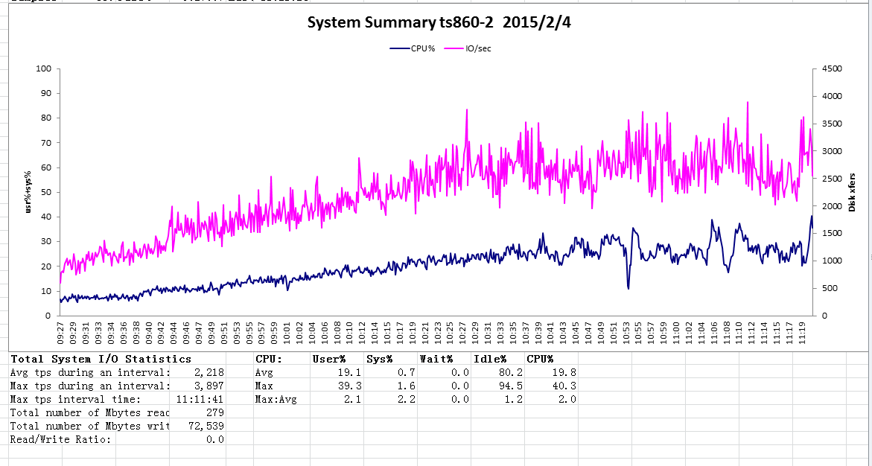
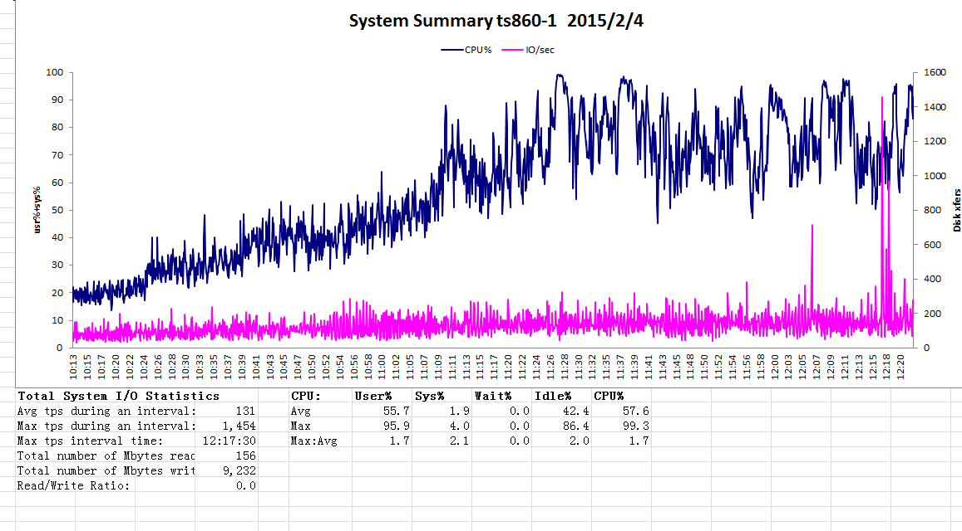
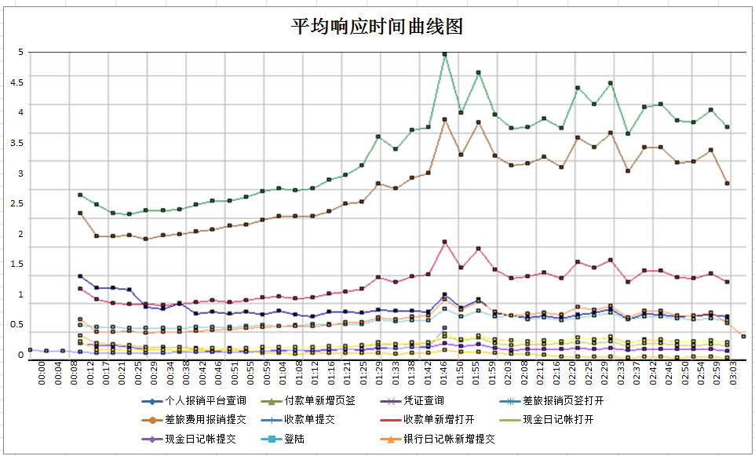

EAS 8.x Web性能测试
硬件配置
  浪潮天梭TS860，96核（12*8，至强E7-8857@3G ），512G内存。App、DB各一台。
  App增加两台DELL R910，16核。
  7台PC服务器做压力机
部署情况
  操作系统：CentOS 6
  数据库：Oracle 11g
  帐套大小：330G
  EAS总共部署29个实例，Oracle JDK，每个实例配置内存6G。
测试用例
  主要为8.0Web类业务，包括总账、出纳、应收应付等。
  方法：10W在线，思考时间：700-800秒
EAS 8.x Web应用，在x86服务器上通过10W+在线用户测试！

Slide 10
可靠性-EAS 8.x 总体部署架构
利用开源软件作为反向代理和负载均衡、前端缓存装置。
高可用：会话状态的持久化支持。
支持CDN，静态内容可通过配置链接到CDN。
利用缓存设施加速访问性能，降低DB压力。
自主一对多同步工具，实现可配置的读写分离。
帐套结转及分离技术。
Notes:
支持集群：与EAS APP一起来集群部署

Slide 11
可靠性：EAS8.x共享平台架构稳定性测试
序号 | 质量指标 | 目标值 | 单位 | 说明 | 结论
1 | 无故障运行时间（有思考时间） | >=144 | 小时 | 无故障运行时间=指运行期间客户端、服务端均未出现中断性缺陷的时间 | 达标
2 | 失败事务率 | <=0.005 | 100% | 200／100个并发144小时中失败事务率=失败事务数/总事务数 *100% | 达标
3 | CPU占有率高于85％的连续时间 | <=40 | 分 | 200／100个并发144小时中间层CPU占有率高于85％的连续时间不超过40分钟 | 达标
稳定性测试结论：
1、无故障运行时间
本次稳定性测试持续211小时。筛选了19个测试案例，加载了70强并发用户(模拟700并发用户)，不间断、持续运行211小时。
2、失败事务率小于0.005
3、测试过程中，应用服务器的CPU平均消耗为 32%，数据库的CPU平均消耗16%，资源曲线平稳，CPU占有率高于85%的连续时间小于40分钟
平台架构可靠性质量指标达标
Notes:
11
1，199，12，211

Slide 12
Web应用安全性
1、身份安全
2、通讯安全
EAS统一身份认证
CA认证支持
数据传输加密
https支持
3、运维安全
4、安全审计
安全漏洞预防：XSS脚本攻击，SQL注入， CSRF等
第三方组件安全
用户监控
操作日志
Notes:
xss
跨站脚本攻击(Cross Site Scripting)，为不和层叠样式表(Cascading Style Sheets, CSS)的缩写混淆，故将跨站脚本攻击缩写为XSS。恶意攻击者往Web页面里插入恶意html代码，当用户浏览该页之时，嵌入其中Web里面的html代码会被执行，从而达到恶意攻击用户的特殊目的。
CSRF
CSRF（Cross-site request forgery跨站请求伪造，也被称为“one click attack”或者session riding，通常缩写为CSRF或者XSRF，是一种对网站的恶意利用。尽管听起来像跨站脚本（XSS），但它与XSS非常不同，并且攻击方式几乎相左。XSS利用站点内的信任用户，而CSRF则通过伪装来自受信任用户的请求来利用受信任的网站。与XSS攻击相比，CSRF攻击往往不大流行（因此对其进行防范的资源也相当稀少）和难以防范，所以被认为比XSS更具危险性。

Slide 13
基于互联网开源技术构建Web开放平台
Bootstrap
Jquery
Spring
WEB2.0
OpenAPI
开放性
基于流行的开源框架构建
  前端组件体系基于JQuery，样式框架基于Bootstrap
  Web Server端基于Spring MVC
前端组件封装
  封装复杂性，开放有限接口，实现快速开发
  功能增强，如表格
  新应用组件，如F7/附件
  降低耦合度，实现按需加载
后台封装
  底层调用框架
  事件总线框架
  基础服务绑定及调用
  多种模板逻辑实现
Notes:
Bootstrap（Web前端CSS框架）
Bootstrap，来自 Twitter，是目前最受欢迎的前端框架。Bootstrap 是基于 HTML、CSS、JAVASCRIPT 的，它简洁灵活，使得 Web 开发更加快捷。^{[1]} 它由Twitter的设计师Mark Otto和Jacob Thornton合作开发，是一个CSS/HTML框架。Bootstrap提供了优雅的HTML和CSS规范，它即是由动态CSS语言Less写成。Bootstrap一经推出后颇受欢迎，一直是GitHub上的热门开源项目，包括NASA的MSNBC（微软全国广播公司）的Breaking News都使用了该项目。

Slide 14
Web平台开放性
前端样式
分级控制
1 全局性/模块级的统一样式调整
2 页面级的个性化样式调整
3 单个控件的在线可视化样式调整
如何实现复杂且个性化丰富的前端页面？
开放前端
组件框架
1 基于开源jQuery的自研组件封装, 更多细节性用户体验增强，适配ERP业务应用
2 开放的组件注册机制，完全支持第三方组件注册使用
页面混
搭框架
1 工具设置页面中可以使用HTML组件-页面片段，可写任意HTML内容，实现局部个性化
2 支持使用JSP实现完全个性化页面，只是基础功能及基础服务如权限等需要自行控制处理

Slide 15
企业应用扩展性
行业产品客户化（具体项目扩展）
标准产品客户化
其他
伙伴
K/3-EAS报表集成
行业产品
建筑与房地产
零售与流通
汽车4S
装备
制造
医疗
产品
养殖
系统
物流
快递
K/3-EAS凭证集成
其他第三方凭证集成
基于现有EAS系统的动态扩展
基于BOS独立系统开发
基于BOS的集成
动态建模平台
供应链配置平台
BOS开发平台
BOS集成方案
基础资料扩展
单据
扩展
业务报表扩展
流程
扩展
业务流程配置
库存
配置
核销
配置
余额
配置
BIM
EIP
DEP
DAP
BOTP
WF
扩展报表
BOS Studio
Web service
EAS核心产品
WAF-Web开发
主数据接口
集团财务
集团HR
集团供应链
EMP-移动开发
凭证集成接口
BOS平台
社交化引擎
云服务引擎
BOS运行平台
基础服务
Notes:
金蝶BOS 融合 – 企业应用扩展性

Slide 16
Web平台基于标准产品的扩展性支持
字段
扩展
1 仅能新增字段，不能删除字段或者修改字段类型
2 通过DEP工具进行字段新增，并修改查询方案
页面
显示
1 可通过可视化的显示设置进行修改
2 页面修改时有部分限制，如不能删除只能隐藏字段，必录不能改为非必录等
3 通过扩展开发工具进行设置
逻辑
扩展
1 通过事件总线技术提供插件式扩展体系，插入方式为Before/After/Override
2 通过页面扩展开发工具进行JS前端及web端的逻辑处理插入
3 通过DEP工具进行App后台逻辑插入
扩展
管理
1 一个页面可以有多个平级的页面扩展，一个页面扩展包括页面显示及前后台逻辑插件
2 通过页面扩展开发工具进行扩展管理，包括设置默认、按管理单元（CU）进行分配等

Slide 17
EAS8.0 Web平台扩展性技术原理
标准产品
页面
页面元数据(标准)
前端脚本：Js(标准)
前端样式：css(标准)
Webserver逻辑：handler(标准)
设计期
扩展
扩展页面方案A
扩展页面差异元数据(A)
扩展前端脚本：Js(A)
扩展前端样式：css (A)
扩展Webserver逻辑：handler (A)
确保标准产品补丁能够平滑升级，不会覆盖已有二次开发成果
运行期
页面叠加
逻辑叠加
页面元数据
(标准)
Js(标准) + Js(A)
css(标准)+css (A)
handler(标准)+handler (A)
扩展页面差异元数据(A)

Slide 18




兼容性-多浏览器，各种分辨率自适应
支持的浏览器
推荐的浏览器
IE 8+
IE 11
Chrome 23+
Chrome 28+
Safari 5+
Safari 5+
响应式布局-自适应各种分辨率，推荐：1280*1024/1024*768
Notes:
推荐的浏览器，为主测环境
强烈推荐Chrome。原因是性能更优秀，更稳定可靠
小于1024*768的分辨率，会出现滚动条，大于1280*1024的分辨率，显示宽度限制为1280，其他部分为空白

Slide 19
PART3：平台功能及应用

Slide 20
Web平台蓝图
开发管理
业务架构
运维管理
开发工具
组织架构
主数据
部署工具
构建与测试
应用架构
数据架构
基础服务
组件与模板
扩展模式
非功能特性框架
BOS数据框架
性能监控
补丁管理
http
RPC
技术架构
二次开发
管理
Browser端框架
Web Server框架
App Server框架
json
Notes:
技术架构，应用架构，数据架构，业务架构
工具，开发管理，运行监控，部署
远程过程调用协议 RPC一般指远程过程调用协议
RPC（Remote Procedure Call Protocol）——远程过程调用协议，它是一种通过网络从远程计算机程序上请求服务，而不需要了解底层网络技术的协议。RPC协议假定某些传输协议的存在，如TCP或UDP，为通信程序之间携带信息数据。在OSI网络通信模型中，RPC跨越了传输层和应用层。RPC使得开发包括网络分布式多程序在内的应用程序更加容易。
RPC采用客户机/服务器模式。请求程序就是一个客户机，而服务提供程序就是一个服务器。首先，客户机调用进程发送一个有进程参数的调用信息到服务进程，然后等待应答信息。在服务器端，进程保持睡眠状态直到调用信息的到达为止。当一个调用信息到达，服务器获得进程参数，计算结果，发送答复信息，然后等待下一个调用信息，最后，客户端调用进程接收答复信息，获得进程结果，然后调用执行继续进行。

Slide 21
Web平台技术架构
Client/Browser
Web Server
Application Server
界面动态渲染
Json
通用业务 Service
模块A
后台服务
IOC
Remote
Local
JSON
Convert
EventBus
BOTP
Remote
Local
模块B
后台服务
显示风格
CSS3
HTTP Service Dispatcher
业务Handler
工作流
Remote
local
模块C
后台服务
Interceptor
业务Handler
业务事件逻辑JS
附件管理
Remote
Local
模块D
后台服务
权限
基础控件JQUERY
编码规则
Remote
Local
模块…
后台服务
License
HTTP缓存处理
导入/导出服务
Remote
Local
模块…
后台服务
基础服务
服务注入
……….基础服务
Remote
Local
模块…
后台服务

Slide 22
Web平台功能组成
开发工具
开发管理-方案/补丁等
运行框架
交互类、容器及布局
元数据
前端组件
前端组件库
底层运行及交互控制
页面显示及属性
前后端事件功能及处理
基础应用组件、业务组件
第三方组件
基础服务集成
应用模板框架
页面可视化设置

Slide 23
二次开发模式
1、新功能开发
2、扩展开发
新业务功能开发，包括新的基础资料，新的业务单据，新的报表等
可以使用系统基础及标准产品已有业务的基础资料，也可以关联使用新增的基础资料
类同于标准产品开发
基于标准产品中已有业务进行部分修改的
开发模式
扩展开发为继承模式，当原标准产品业务包升级后会自动根据规则合并，保护已有二次开发成果
与标准产品开发有较大区别

Slide 24
应用开发流程
后台模型服务设置
Web应用设置开发
制作补丁
安装部署
使用BIM/DEP等建模工具进行后台模型的创建、修改，包括实体、查询方案及枚举类型等
工作流、权限、编码规则、BOTP/DAP、打印模板等设置
App端业务逻辑开发、调试
开发方案及业务单元设置
页面设置：显示布局及样式、前后台功能事件及插入逻辑等
处理逻辑编码实现
预览及调试
集成测试
开发完毕后制作方案补丁
目前仅包含Web端成果，App端及后台模型等不包括，需要另行处理
通过EAS管理控制台，将补丁包安装到正式环境中

Slide 25
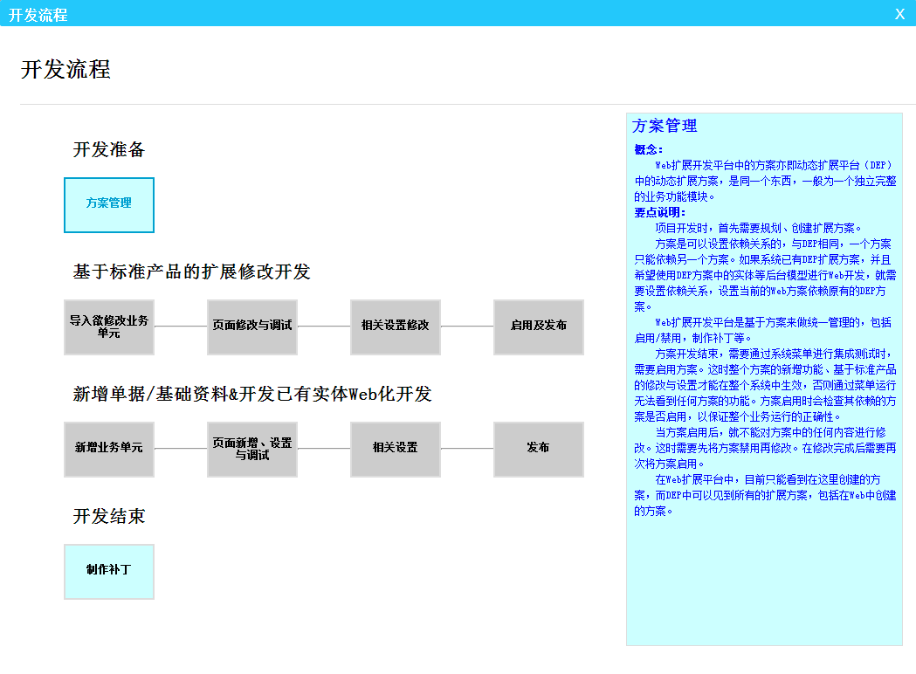
Web应用开发流程

Slide 26
Web平台-开发效率
简单易懂
业务化的设置工具，直接可见的设置效果，嵌入式的帮助提示
快速开发
多种类型的新建向导，多点的校验提示，统一的新增功能与扩展开发工具
增强能力
多种类型的模板，发布为新功能的扩展方式支持，页面前端事件及功能插入机制支持
大幅提升项目开发效率

Slide 27
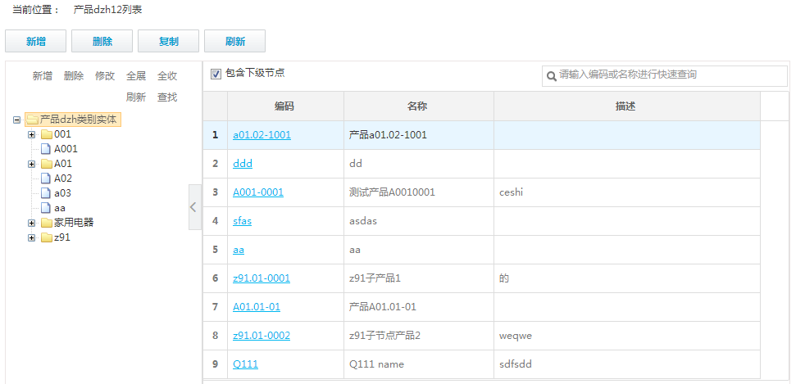
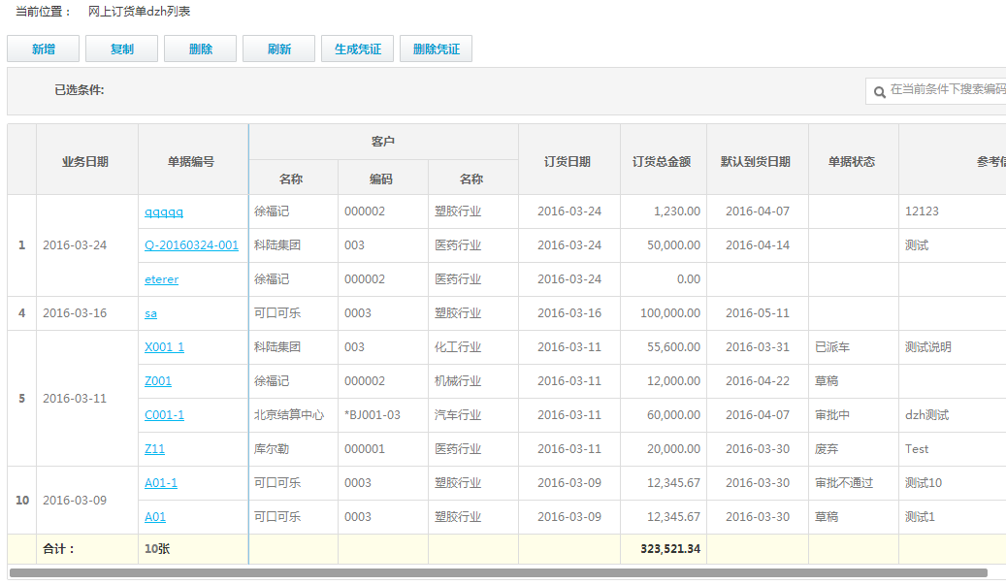
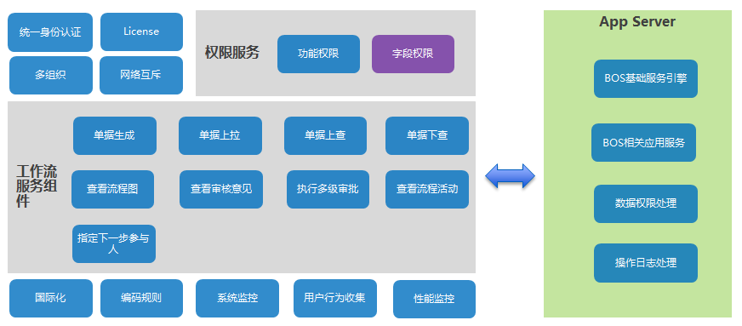
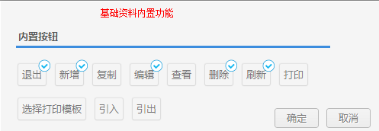
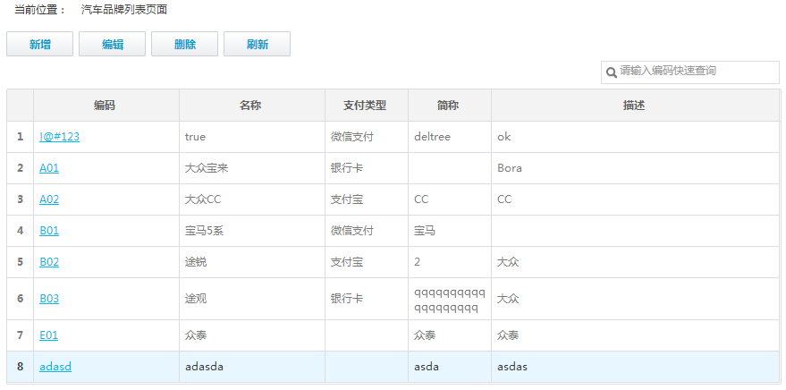
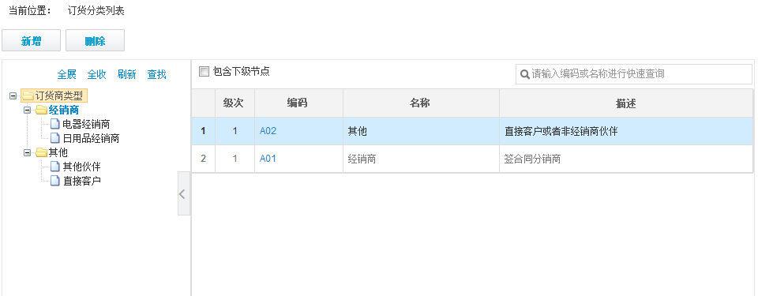
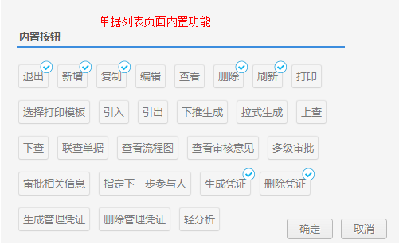
Web平台-开发效率
  模板体系
说明
  页面级模板
  目前为维护类应用模板，包括列表页面及编辑页面模板
  每个页面模板都封装了众多内置功能，包括增删改查工作流操作等，业务可以直接使用
基础资料模板
  普通基础资料
  树型基础资料
  分组（多级明细）基础资料
单据模板
  业务单据

Slide 28
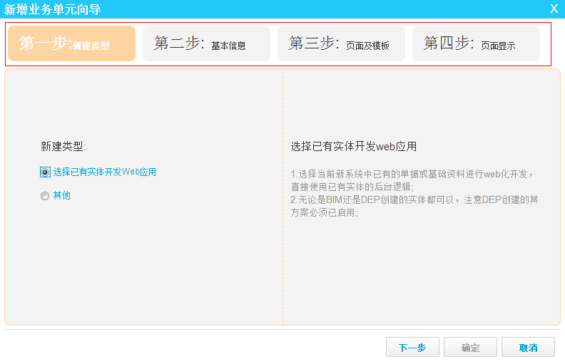
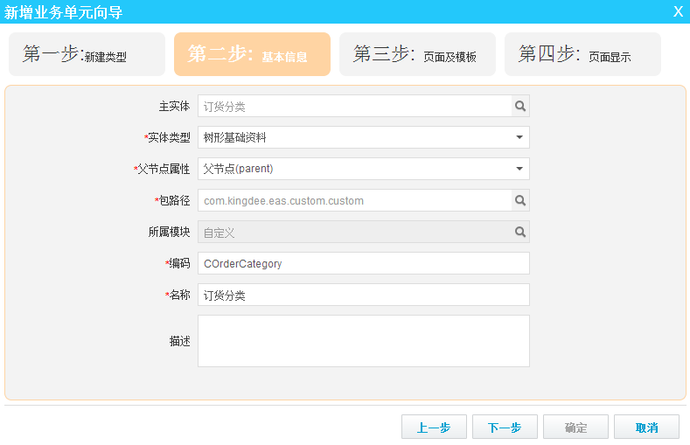
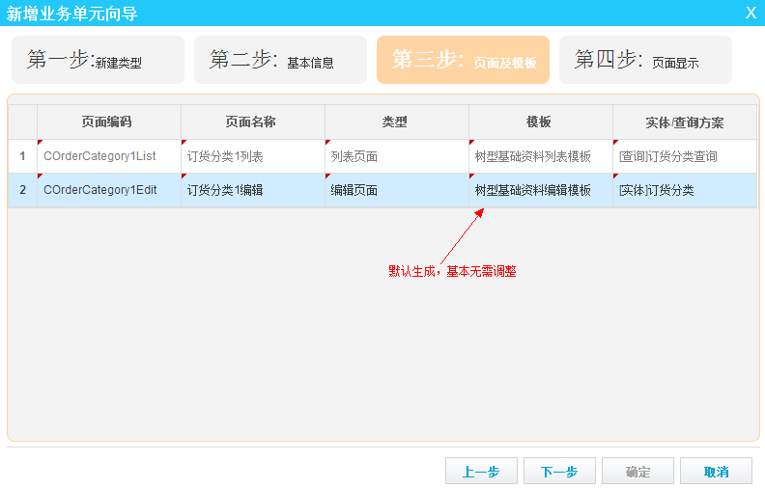
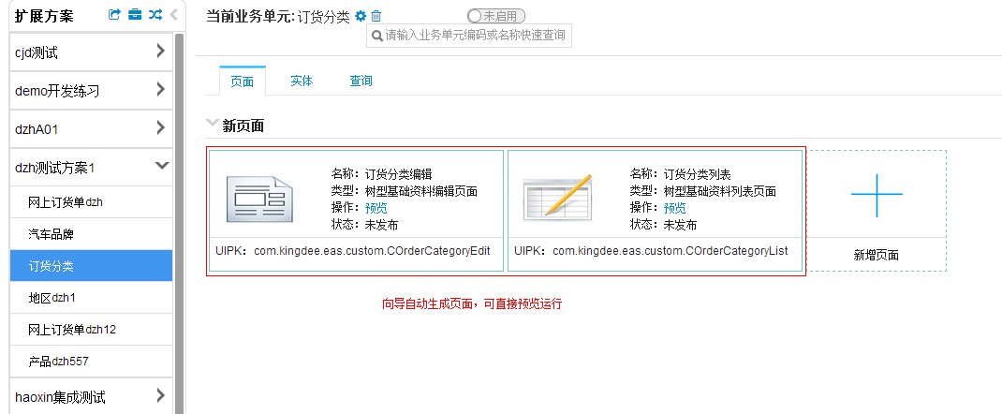
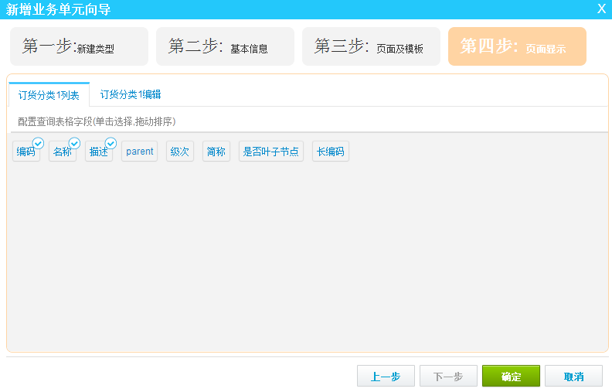
Web平台-开发效率
  新增向导
新增业务单元
  快速开发普通基础资料、树型基础资料、多级明细基础资料及业务单据维护功能
新增页面
  快速开发列表页面、编辑页面等
说明
  向导生成页面后，可以直接预览运行，增删改查等基础功能都已实现，只需调整显示、添加事件等

Slide 29
Web平台-开发效率
业务化页面设置工具-大幅提升开发效率
简单直接的样式与布局设置
标准的字体、背景色、边框等直接设置，简化的布局设置
设置后所见即所得
控件使能、样式、通用查询条件等修改后设计期就能看到最终效果
业务化的属性设置方式
应用场景式设置，属性分类，完全摒弃json设置方式
新增与扩展开发统一的设置方式
降低了学习成本，提升了应用开发的灵活性
Web后台Java/Rhino开发可选
可自动生成后台Java代码框架
完全兼容8.x已有开发成果
8.x标准功能及二次开发成果都可以直接使用新工具进行开发设置

Slide 30
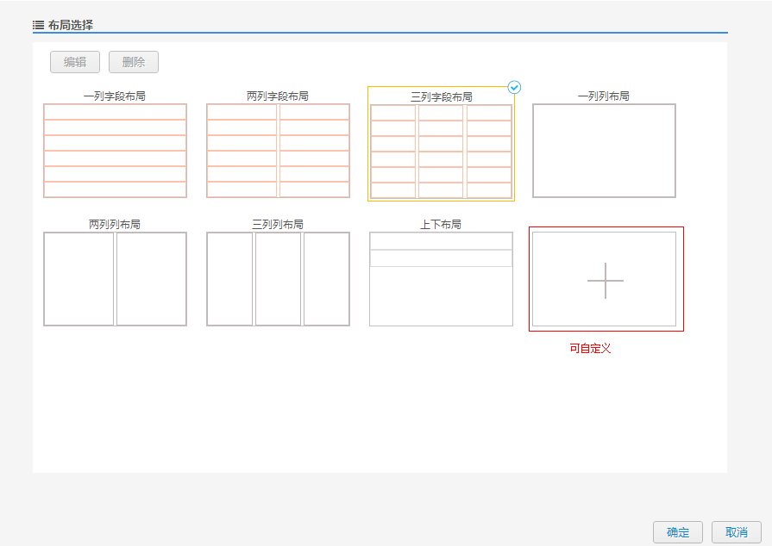
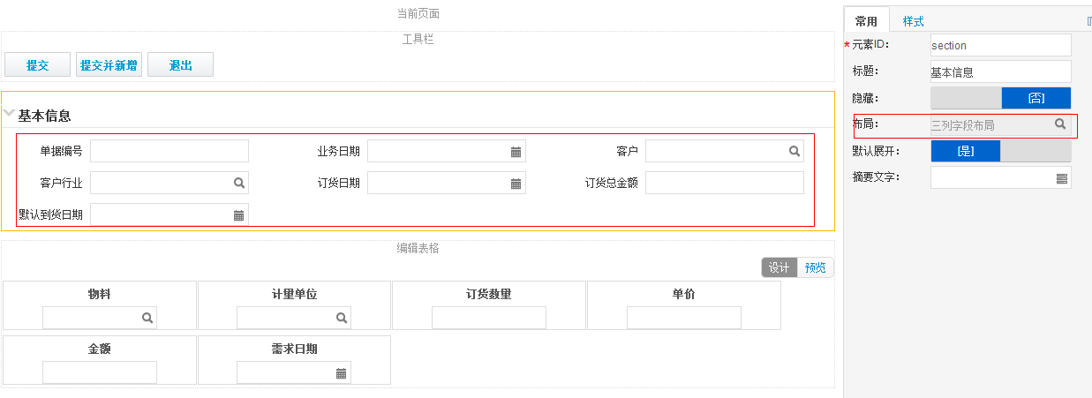
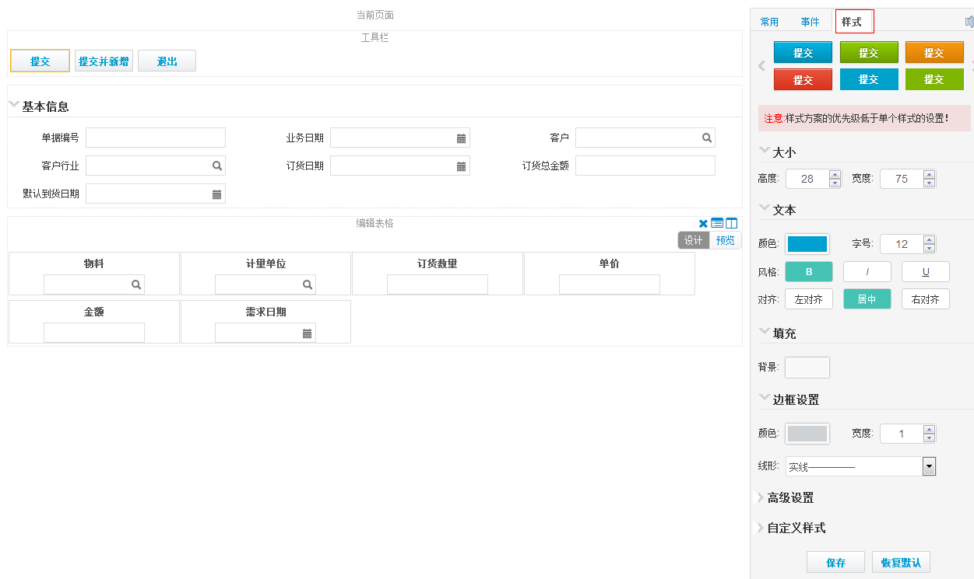
Web页面设置工具
  样式与布局设置
样式设置
  直接设置大小（高度、宽度）、文本（字体、颜色、对齐方式）、填充（背景色）、边框（颜色、宽度、线型）
  可另存为自定义样式方案共享使用
布局设置
  新式布局设置，原有列布局还可使用
  容器中可直接设置布局属性
  可自定义布局方案共享

Slide 31
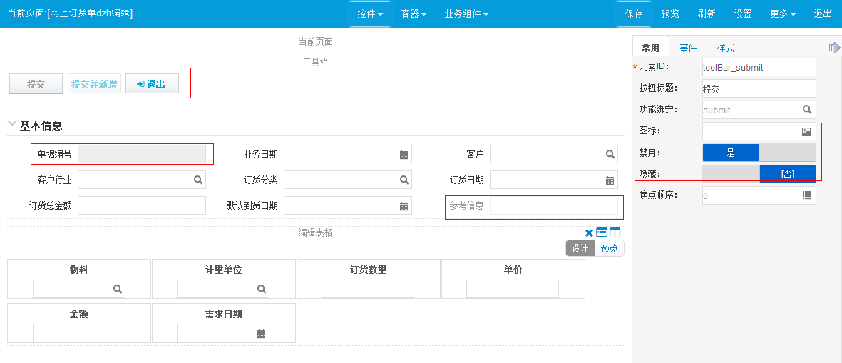
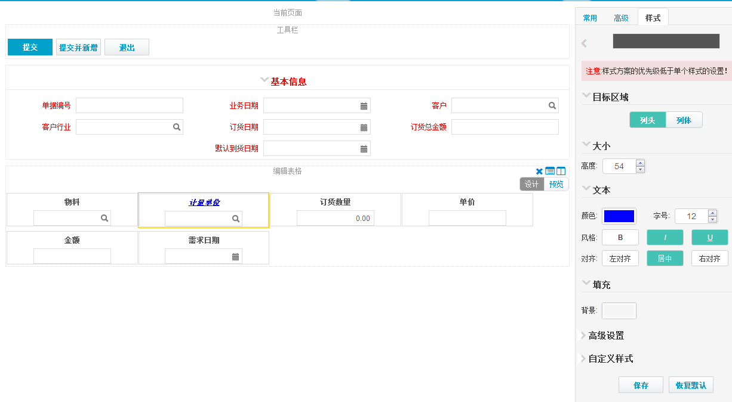
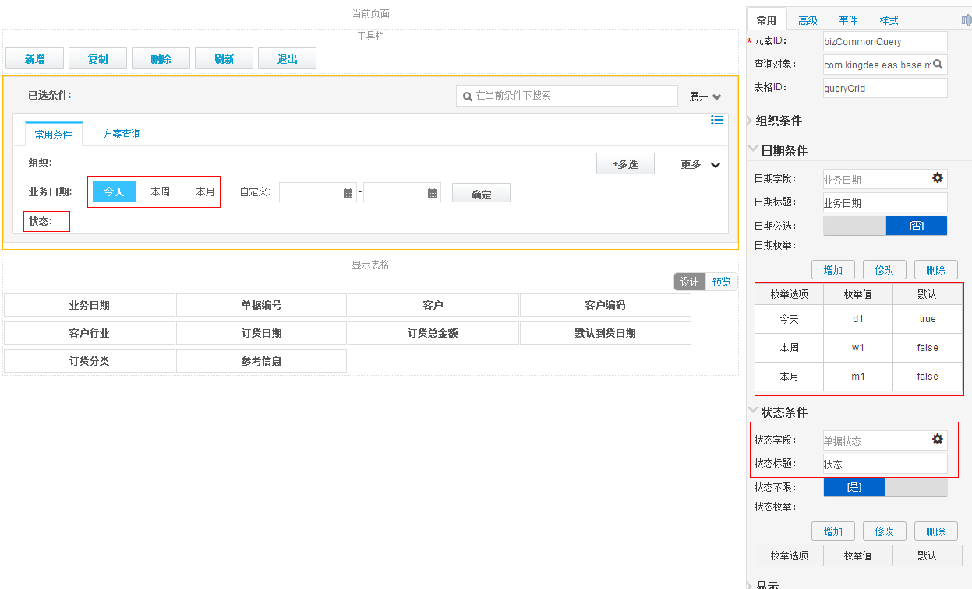
Web页面设置工具
  所见即所得
样式
  字体
  颜色
使能状态
  编辑使能
  显示使能
组件设置
  章节-摘要文字
  通用查询-条件设置
  …

Slide 32
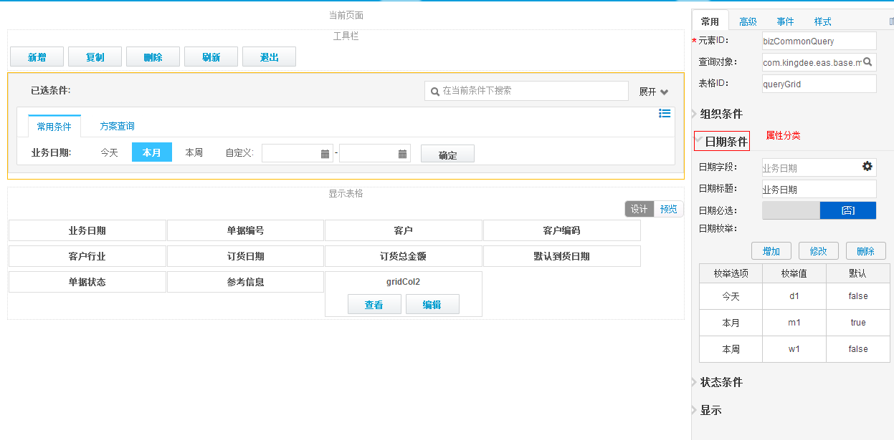
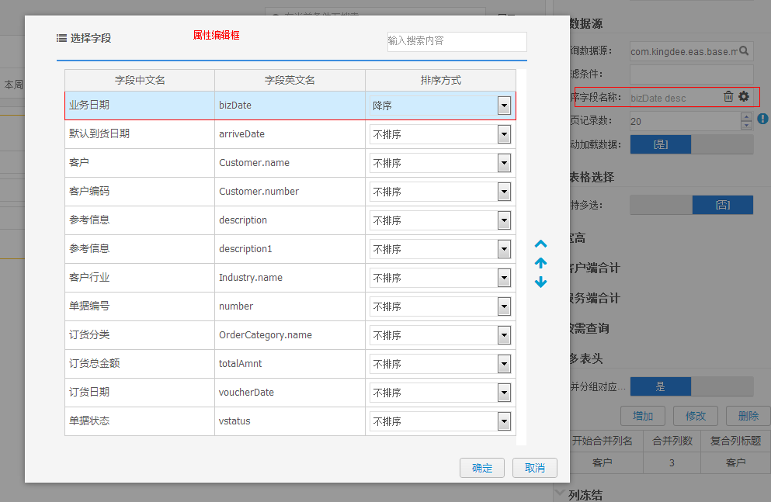
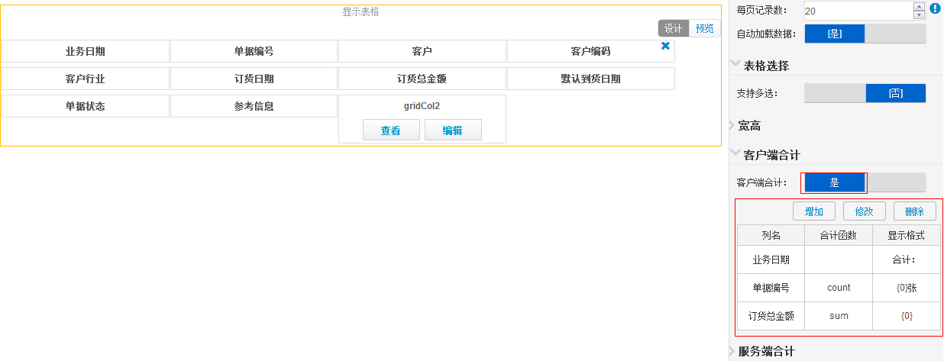
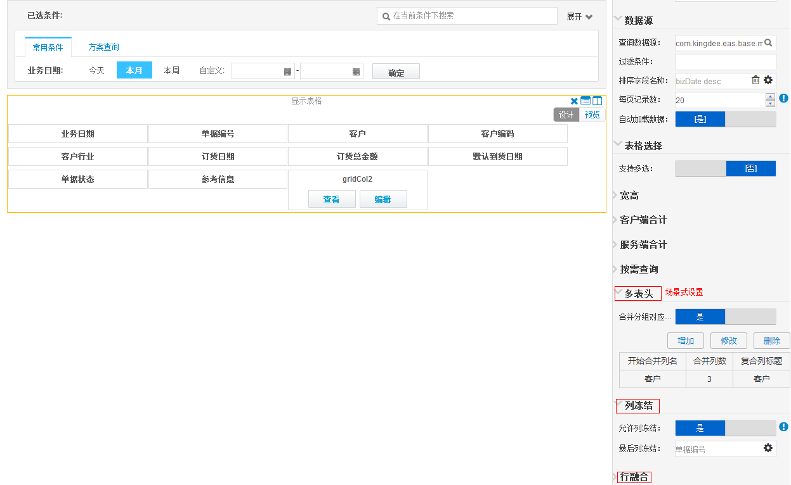
Web页面设置工具
  业务化属性设置
属性分类
  常用/高级/事件/样式
  业务分类
场景式设置
  如查询表格
属性编辑框
  友好易懂的设置方式
  属性设置相关性
  如客户端合计=是则才能设置合计项；否则不会出现合计项设置

Slide 33
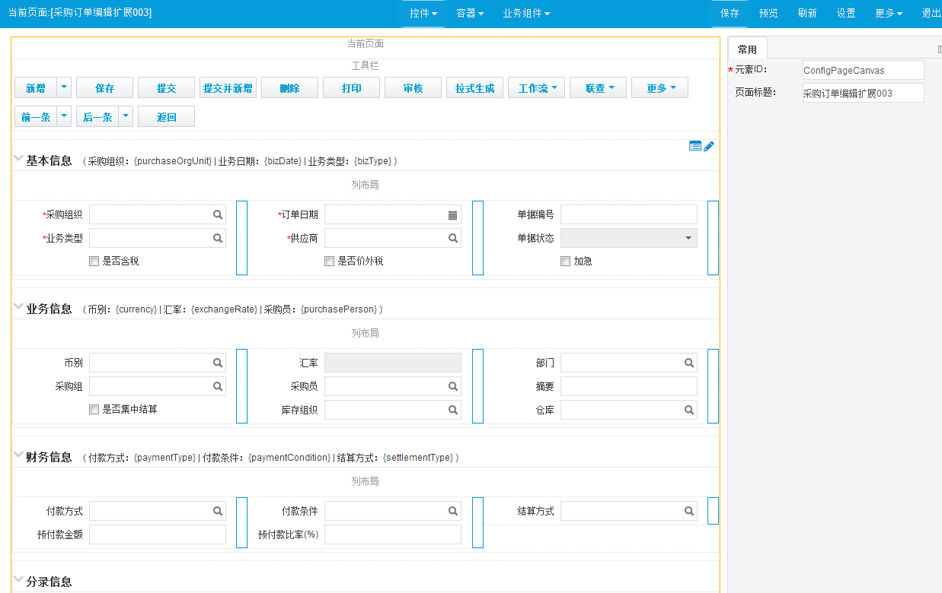
Web页面设置工具
  新增与扩展统一设置方式
原版本新增功能开发与扩展开发设置页面功能不一样，造成学习成本高，而且扩展开发的限制比较多
v8.2统一后即降低了学习成本，而且全面提供了前后端的业务插入机制，从而提供了更大的灵活性及可扩展能力
保留并完善了扩展开发时的一些限制，以降低扩展对标准功能正常运行的冲击，且最大化修改范围以满足客户化需求

Slide 34
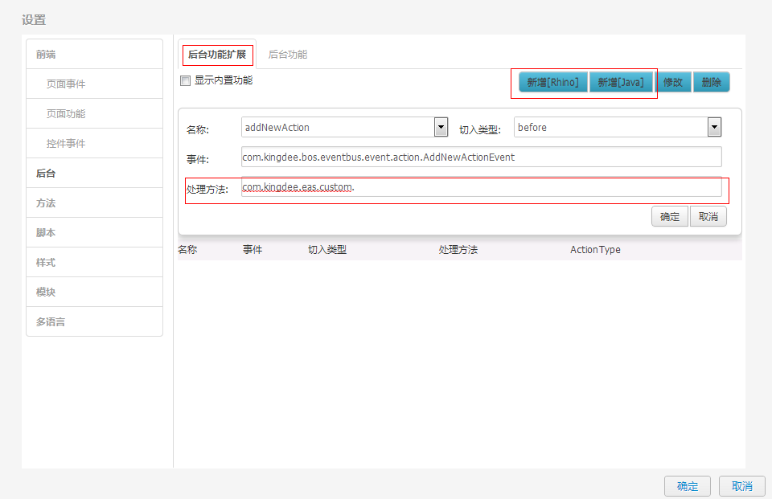
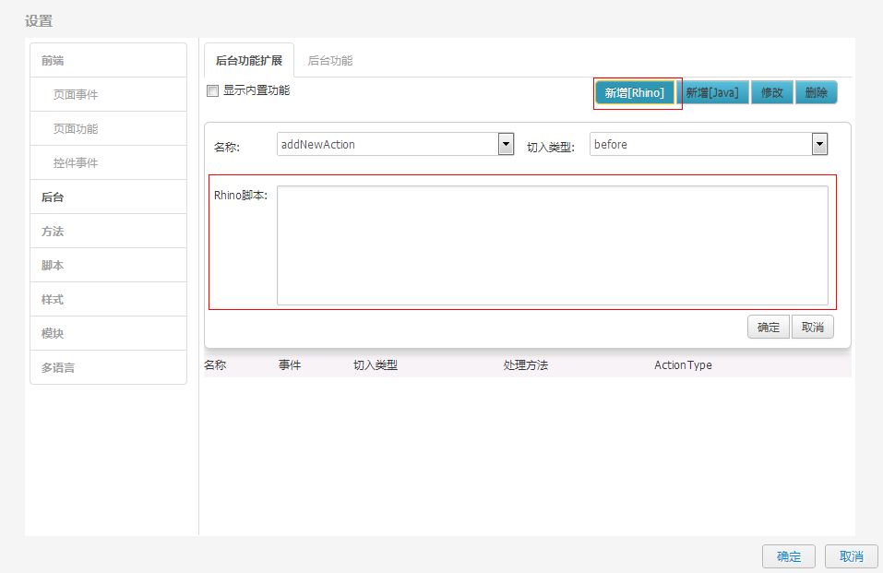
Web页面设置工具
  Java/Rhino可选
Java方式开发
  包路径默认为业务单元的包路径，用户只需补充类名即可
  页面保存时，系统会自动生成java类代码框架，无须了解继承哪个超类及实现哪个接口，只需在方法体中编写实现逻辑即可
Rhino方式开发
  可以直接编写脚本语言实现逻辑，无须重启即可应用

Slide 35
Web页面设置工具
完全兼容8.0/8.1项目已有开发成果
    无论是对标准产品的扩展修改，还是新增功能的定制开发，升级到8.2后都可以直接使用新工具打开，能够看到以前的所有设置成果，能够使用新工具修改
    8.2采用了新的布局方式，但仍然支持原有布局方式。在新工具中可以修改为新布局，亦可不修改，不影响效果。新的布局方式功能更强大，支持某字段隐藏后后面的字段自动上移等

Slide 36

PART4：附录
  开发人员技术要求
  成功案例
  技术支持

Slide 37
关键问题
应用开发人员技术要求
Web前端
J2EE
BOS/EAS开发
熟悉HTML/JSP
熟练掌握Java Script
熟练掌握Java
了解Spring
熟练掌握BOS/EAS开发流程及规范
熟悉JQuery，了解css3

Slide 38
特别说明
开发技术
  BOS Web动态框架只是BOS WEB前端开发技术，对于后端仍然采用原来BOS的开发模式，因此熟悉原BOS/EAS开发技术非常重要，如果完全没有经历过原BOS/EAS的开发，那掌握周期会更长
  BOS Web动态框架作为BOS WEB前度开发技术，采用了目前主流的WEB前度技术，因此必须熟练掌握WEB前端技术（ Html、Css3、Java Script 、Jquery技术 ），这些技术在互联网上有大量的教材和案例可以学习
  在正式学习BOS Web动态框架开发之前，请提前掌握好前面两类技术

Slide 39


Web平台成功案例
金蝶EAS 8.x Web应用
广西扬翔经销管家系统
华为基建业务管理平台ECC

Slide 40
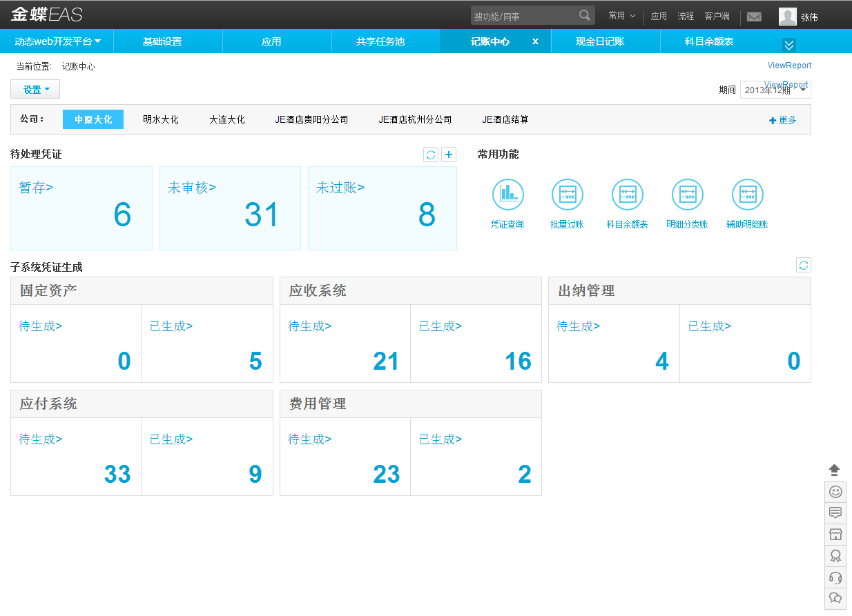
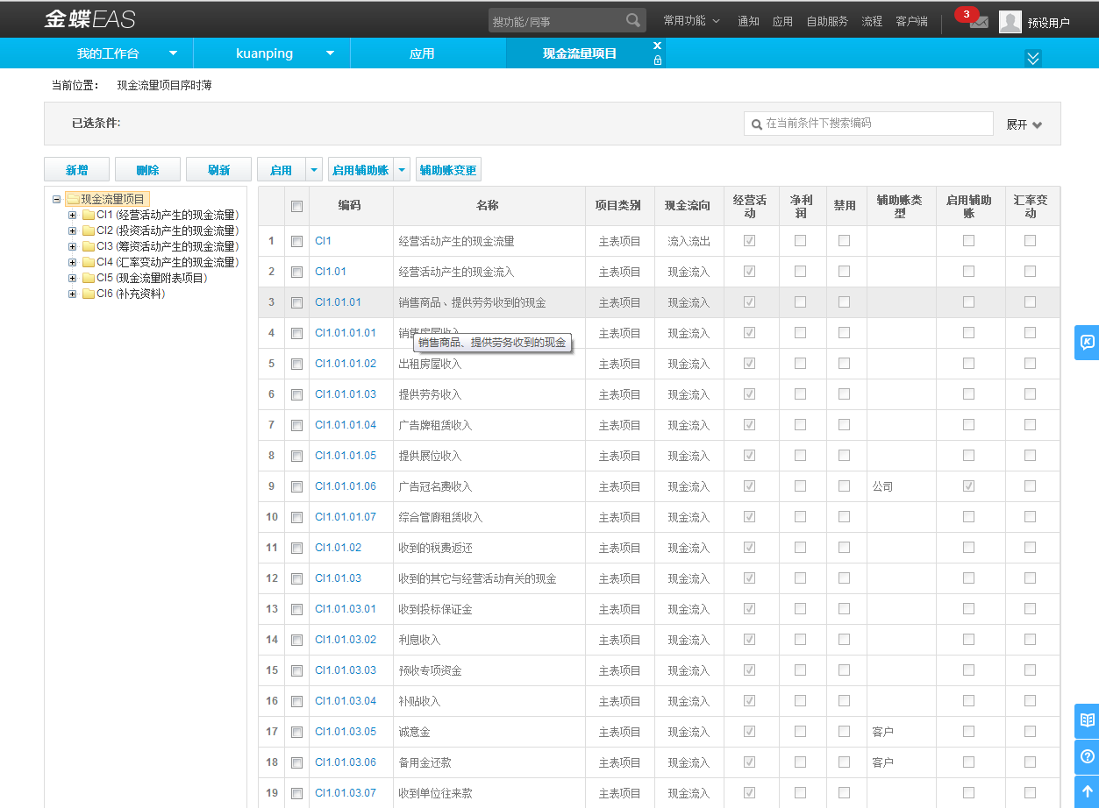
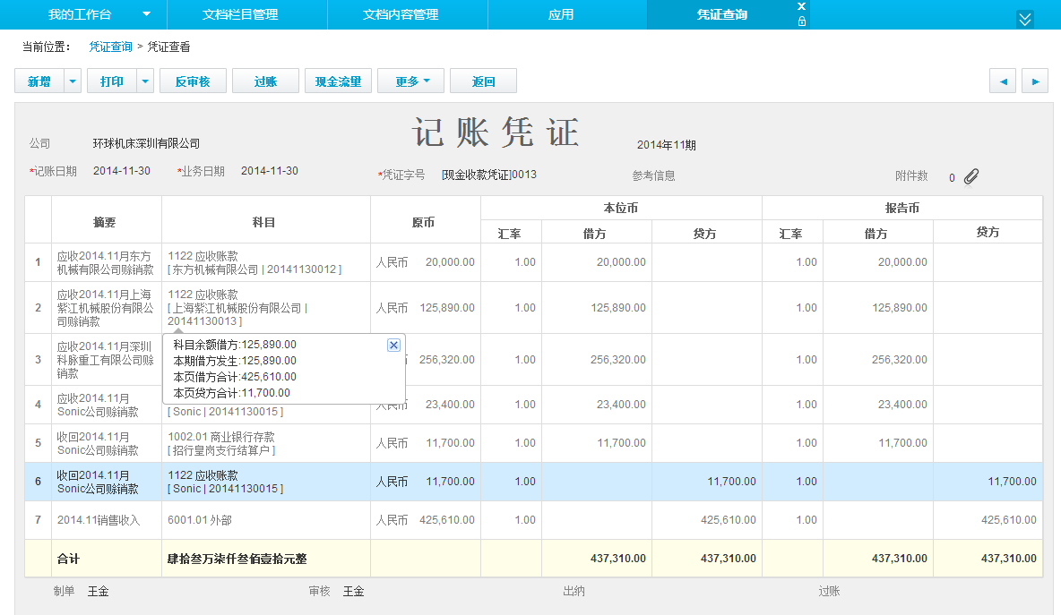
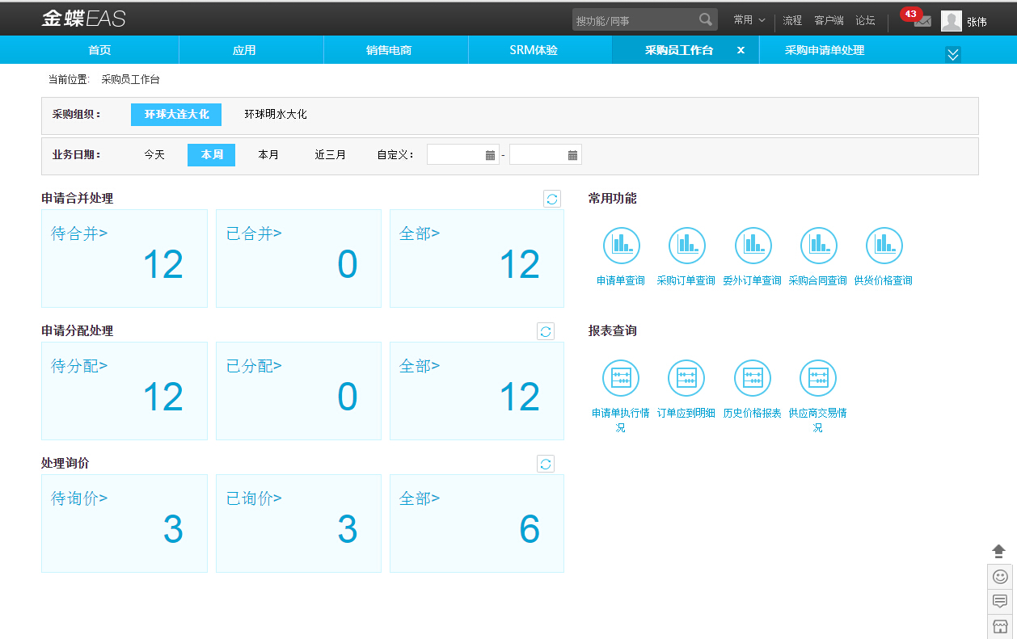
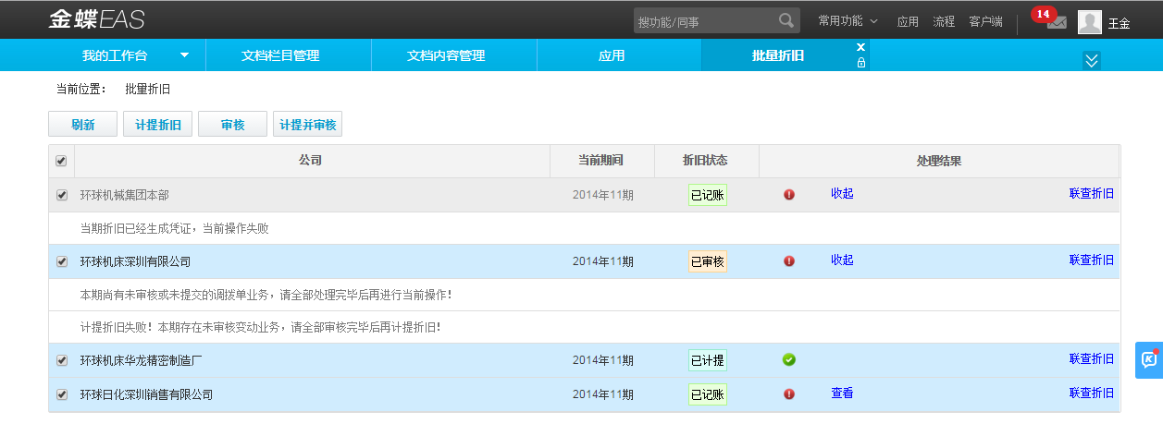
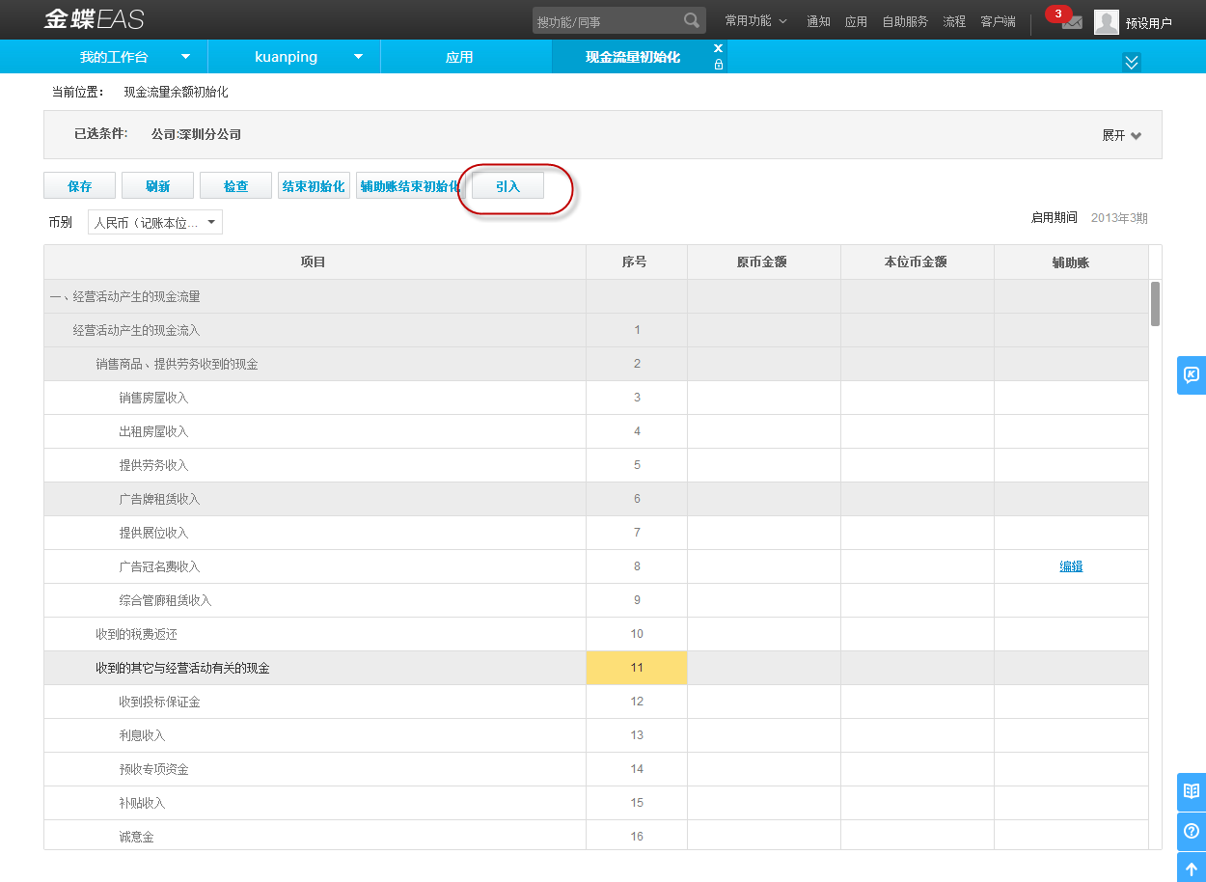
金蝶EAS 8.x产品
询价处理区
采购员工作台
Notes:
完全新开发功能模块

Slide 41

广西扬翔经销管家系统
扬翔公司成立于1998年，是农业产业化国家重点龙头企业。公司分为饲料、养殖、食品三大事业部。旗下有26家子公司员工5000多名。2013年饲料销售170万吨，种猪28万多头、肉猪127万头、猪精800万瓶，总销售收入60亿元。带动17.6万农户养殖增收39.8亿元，户均增收2.2万元。猪精配送网点7630多个，在广西扬翔猪精配送覆盖率已经超过70%。“母猪发情找扬翔、养殖致富找扬翔、要吃好肉还是找扬翔”在八桂大地传扬，并得到了广大养殖户和消费者的认可
项目特点
1 业务主体为经销商门户，包含经销商管理，基本进销存，与EAS供应链系统的相关集成等
2 业务流程及处理逻辑较简单
3 经销商文化程度不一，要求系统简单易用
Notes:
完全新开发功能模块

Slide 42
广西扬翔经销管家系统-开发效率
开发资源
开发方式
开发数据
需求分析1人，开发人员4人（后期2人），测试1人
开发人员有BOS开发经验，大部分有Web开发经验
开发人员到金蝶总部培训4天，3天讲解，1天练习与交流
客户自行开发，金蝶总部远程技术支持
3个多月开发测试完毕，上线运行
系统共有30多个新增实体，与EAS集成包括基础资料同步，单据的生成等
单据平均开发时间（需求-设计开发-测试）：3人天
Notes:
完全新开发功能模块

Slide 43
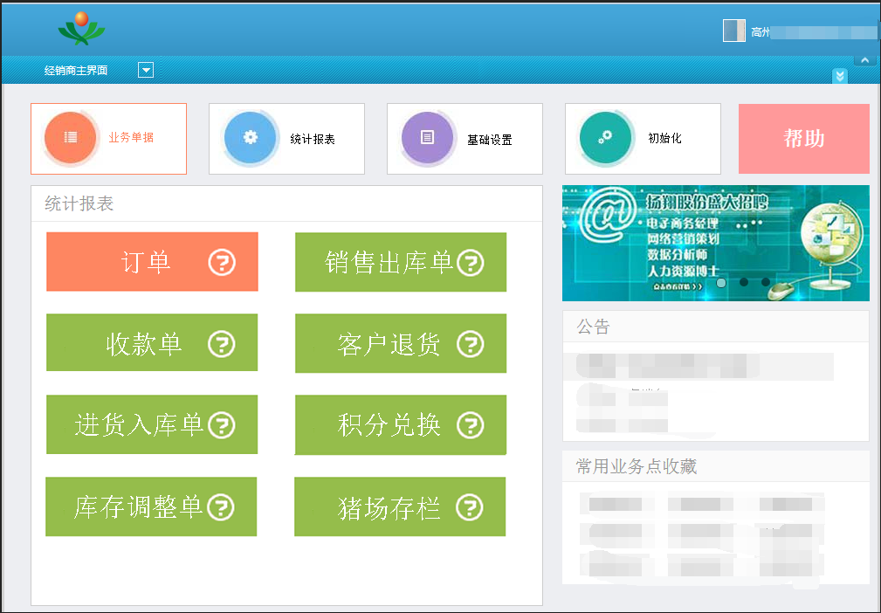
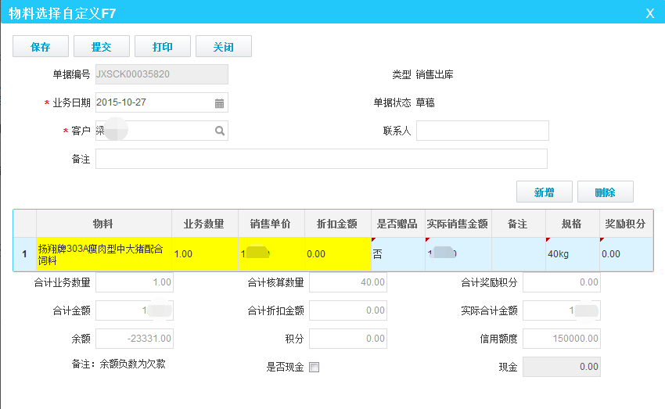
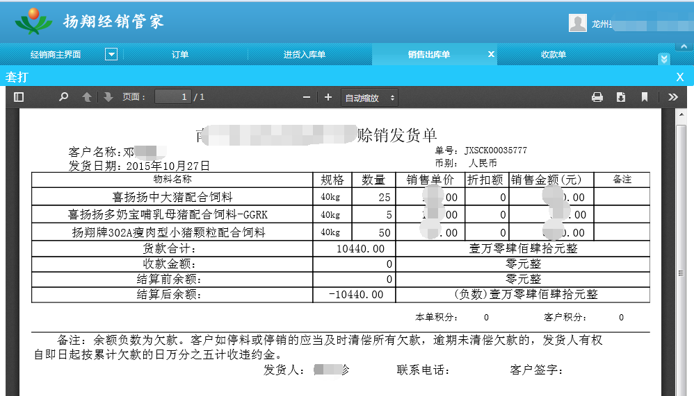
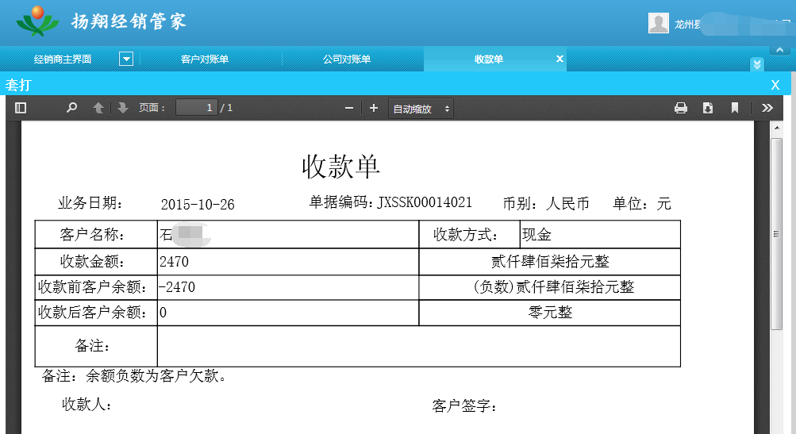
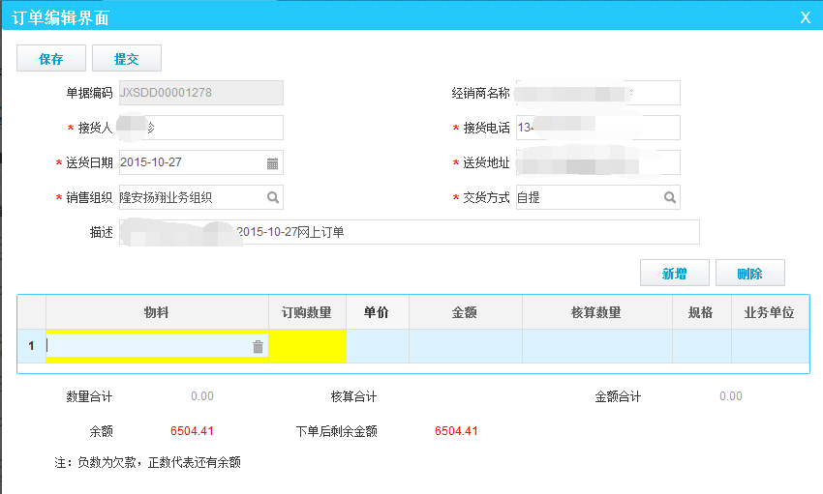
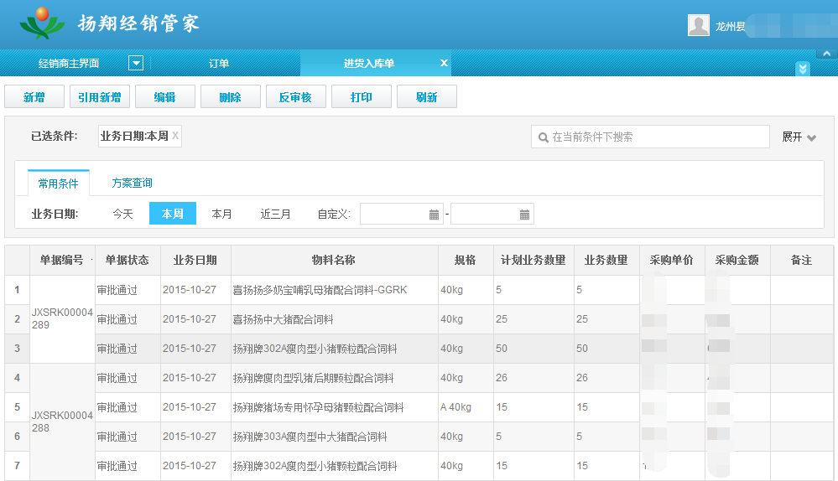
广西扬翔经销管家系统-应用展示
Notes:
完全新开发功能模块

Slide 44
华为基建业务管理平台ECC-项目特点
项目特点
价值特色
原EAS BOS开发的独立功能GUI系统，完全Web化改造，并做功能改进
涵盖基建项目管理、供应商管理、采购招投标、预算验收等复杂业务应用
本期项目合同总金额>650万元，分阶段开发上线验收
开发资源投入方式为1+X，除项目经理为金蝶员工外，其他均为外包伙伴
性能明显提升-较原来系统，WEB系统运行性能总体提升约50%
交互体验明显改进，如表格操作、图文混排等
重用原有开发及权限、规则等系统设置成果，实现完全兼容

Slide 45
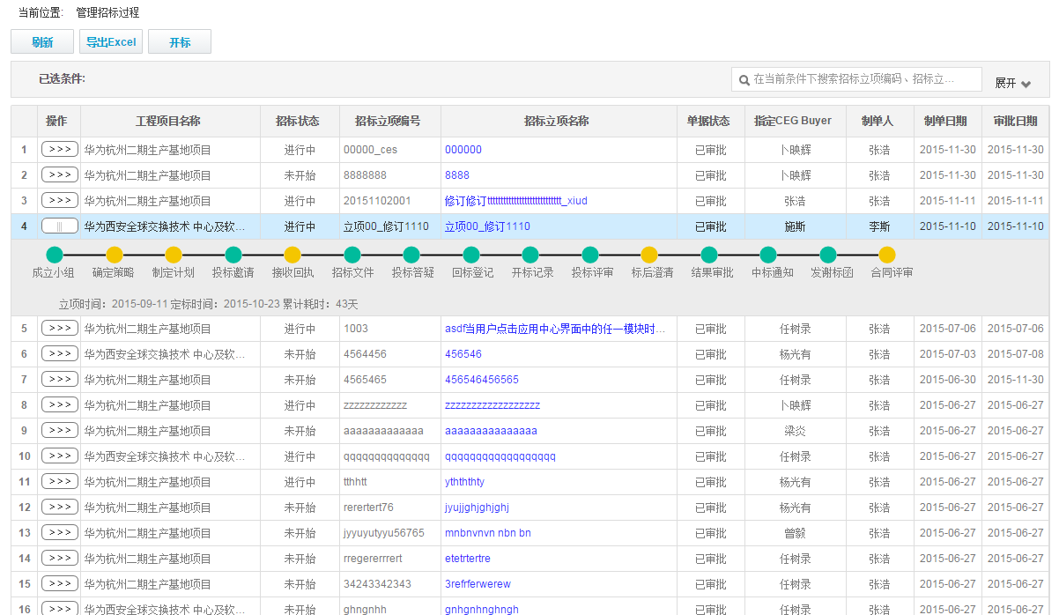
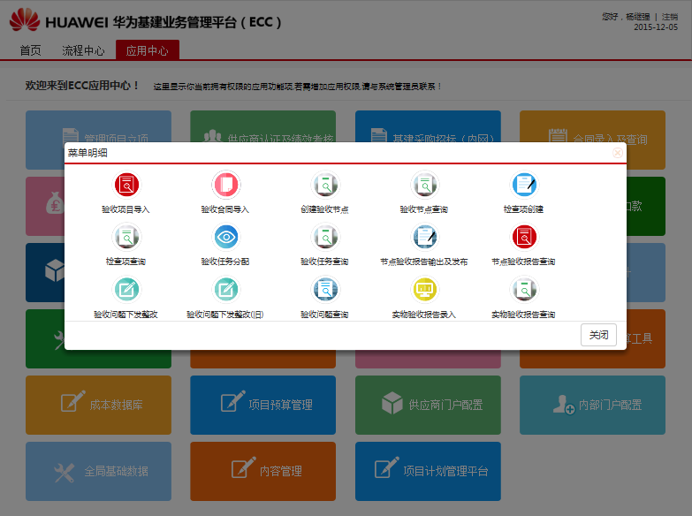
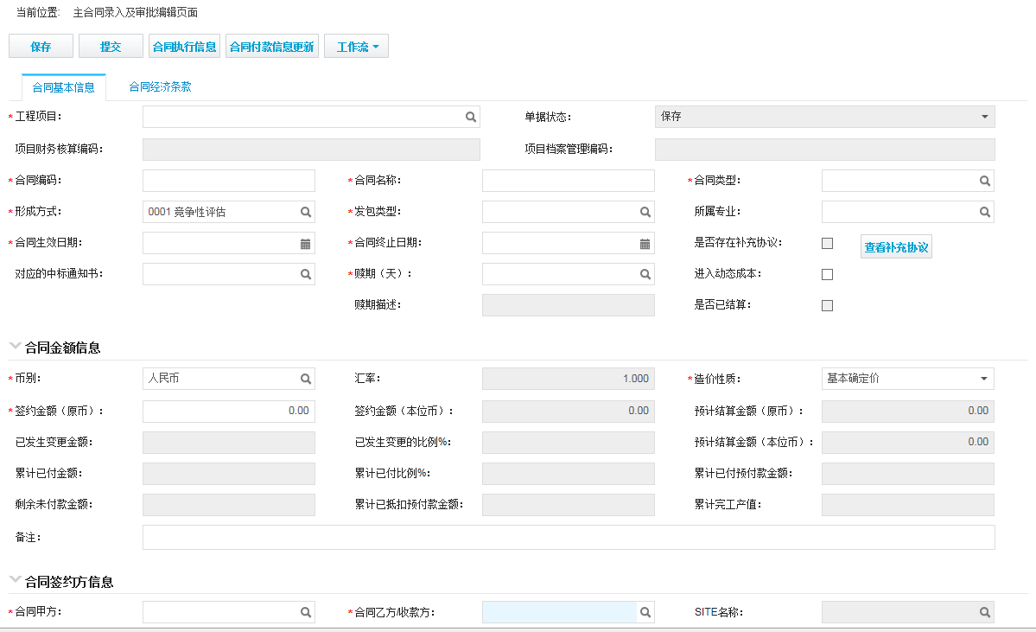
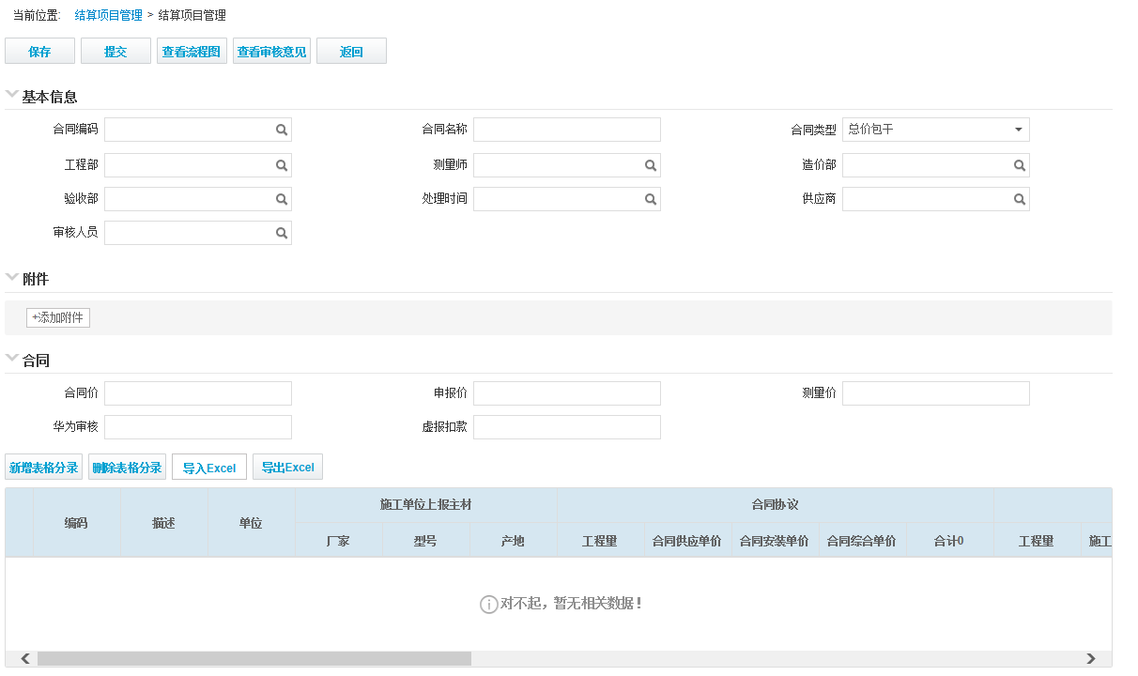
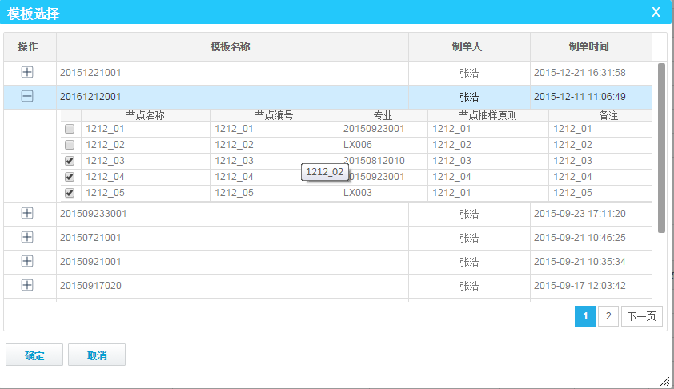
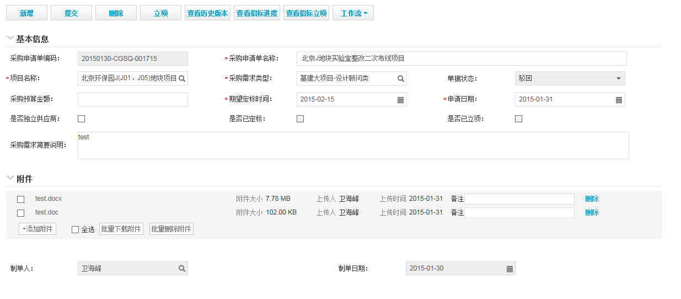
华为基建业务管理平台ECC-应用展示
WEB

Slide 46
EAS8.x Web二次开发项目支持体系
初级培训
中高级培训
专项支持
日常支持
典型样例系统开发操作与讲解
典型应用场景开发现场练习
提供相关文档与开发视频
复杂应用案例开发讲解
开发技巧介绍
设计方案交流讨论
难点与关键点现场支持
产品技术论坛
在线帮助系统
QQ群支持
开发工程师
技术经理
能够进行普通业务开发，熟悉掌握从环境准备、开发到安装部署的全过程
核心组件及关键业务开发，难点解决与开发技术指导

Slide 47
关键问题
资料与共享
  提供BOS Web平台帮助系统，提供详尽的应用说明、开发指南、控件帮助、开发技巧等，供互联网用户参考
  外网地址：http://waf2.kingdee.com:6888/waf2help/index.do
  内网地址：http://192.168.11.223:8080/waf2help/index.do
  通过金蝶产品论坛直接与一线人员交流
  Kingdee产品论坛：
  http://club.kisdee.com/forum.php?mod=forumdisplay&fid=832
  BOS Web QQ群：255621573

Slide 49
特别声明
没有金蝶软件国际软件集团有限公司的特别许可，任何人不能以任何形式或为任何目的复制或传播本文档的任何部分。本文档中包含的信息如有更改，恕不另行通知。
由金蝶软件（中国）有限公司和其分销商所销售的某些软件产品包含有其它软件供应商版权所有的软件组件。
Microsoft®、WINDOWS®、NT®、EXCEL®、Word®、PowerPoint® 和SQL Server® 是微软公司的注册商标。
IBM®、DB2®、DB2 通用数据库、OS/2®、Parallel Sysplex®、MVS/ESA、AIX®、S/390®、AS/400®、OS/390®、
OS/400®、iSeries、pSeries、xSeries、zSeries、z/OS、AFP、Intelligent Miner、WebSphere®、Netfinity®、
Tivoli®、Informix 和Informix® 动态ServerTM 是国际商业机器公司在美国或其他公司的商标。
ORACLE® 是ORACLE 公司的注册商标。
UNIX®是UNIX INTERNATIONAL CO.,LIMTED的注册商标、OSF/1® 和Motif® 是Open Group 的注册商标。
Citrix®、Citrix 徽标、ICA、Program Neighborhood® 、MetaFrame® 、WinFrame® 、VideoFrame® 、MultiWin®以及此处引用的Citrix 产品名是Citrix Systems 公司的商标或注册商标。
HTML是HATEMOGLU TEKSTIL GIYIM SANAYI VE TICARET A.S.的注册商标，DHTML、XML和XHTML 是W3C®、World Wide Web 协会、计算机科学实验室的商标或注册商标，PureXML是国际商业机器公司的注册商标。
JAVA® 是甲骨文美国有限公司的注册商标。
JAVASCRIPT®是甲骨文美国有限公司的注册商标，由其技术开发和实施商Netscape 许可使用。
Apusic ®是深圳市金蝶中间件有限公司的注册商标。
本文档提到的金蝶® 、金蝶KIS ® 、K/3 ®、金蝶EAS ® 、友商网 ®和其它金蝶 产品和服务以及它们各自的徽标是金蝶软件（中国）有限公司在中国和世界其它一些国家的商标或注册商标。本文档提到的所有其它产品和服务名称是它们各自公司的商标。

